Slide 1

Marco de trabajo de identificación de requisitos Funcionales
TEMA:
Datos de trabajadores de una empresa de chicles.
Trabajo Colaborativo entre Fundamentos de Programación & Fundamentos de Ingeniería de Software
SANGOLQUI – ECUADOR
2020
Ing. Jenny Ruiz R.
Dir. Carr. Ingeniería de Software
Universidad de las Fuerzas Armadas ESPE

Slide 2
Contenido
Matriz de identificación de RF.
Menú de opciones.

Slide 3
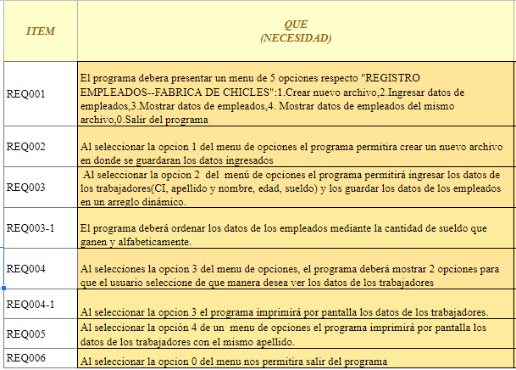
Matriz de identificación de RF

Slide 4
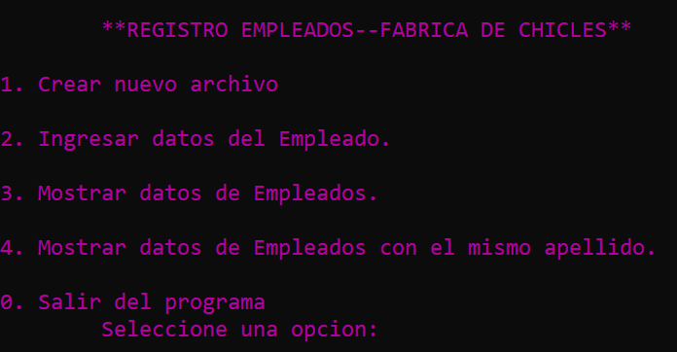
2. Menú de opciones.

Slide 5
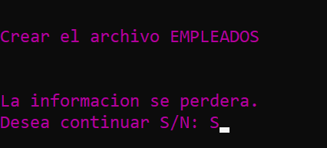
OPCION 1
CREAR NUEVO ARCHIVO

Slide 6
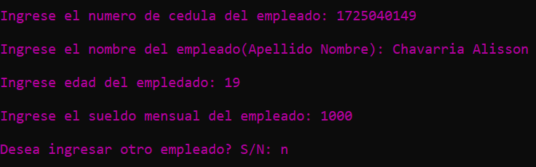
OPCION 2
Ingresar datos de los empleados

Slide 7
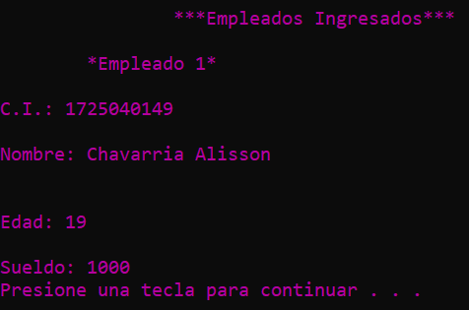
OPCION 3
Mostrar datos de empleados

Slide 8

GRACIAS POR SU ATENCIÓN
PREGUNTAS

